Slide 1
老高糖人群健康生活方式指导
新洲区疾控中心 慢病科
胡永峰
二O二四年

Slide 2


为什么要践行健康生活方式
01
目 录
02
如何践行健康生活方式
CONTENTS
03
老高糖人群健康管理

Slide 3
为什么要践行健康生活方式？
01

Slide 4
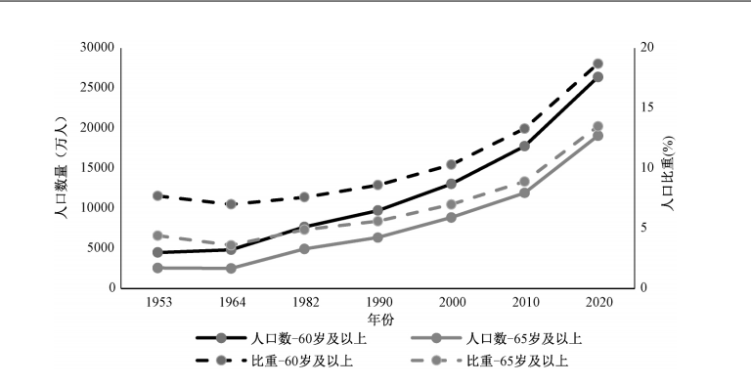
我国老龄化问题突出
历次人口普查老年人口数量及占比情况
七普数据显示
我国60岁及以上人口总数为 2.64亿，占总人口比重为 18.70%，较2010年上升5.44个百分点
65岁及以上人口总数为1.91亿，占总人口比重为13.50%，较 2010 年上升4.63个百分点
武汉市1232.66万人，65岁以上老年人146.02万人，占比11.85%

Slide 5
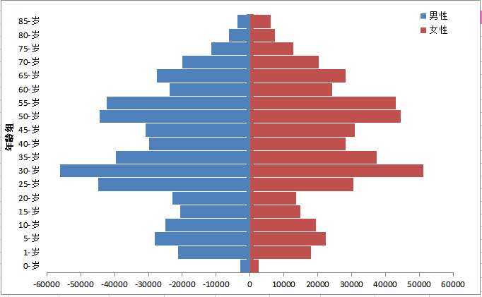
我国老龄化问题突出
新洲区人口结构
≥60岁以上常住人口175188人，占20.36%，比2010年上升6.31个百分点；
≥65 岁常住老年人口128592人，占 14. 95%，比2010年上升6.24个百分点，且分别高于湖北省和全国 0. 36 和 1.45个百分点。
新洲区人口金字塔
新洲区已步入人口老龄化社会，预防和控制老年人慢性病刻不容缓

Slide 6
高血压患病率高
人群流行特点：
男性高于女性
北方高于南方
藏族、满族、蒙古族高于汉族、
回、苗、壮、布依族低于汉族
农村地区患病率增长速度较城市快
武汉市2019年成人慢性病行为危险因素调查数据显示：高血压患病率为37.75%
18-24岁12.73%
25-44岁16.97%
45-64岁47.94%
65岁及以上68.37%
——《中国高血压防治指南2018年修订版》

Slide 7
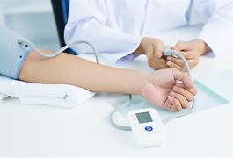
高血压知晓率、治疗率、控制率低
武汉市2019年调查高血压知晓率为52.04%，标化率为38.97%；控制率为23.06%，标化率为17.01%

Slide 8
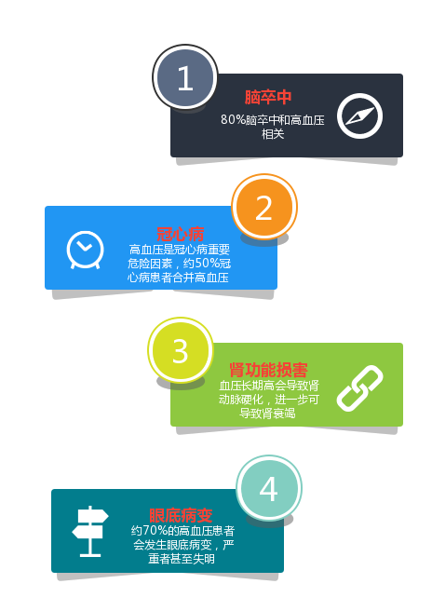
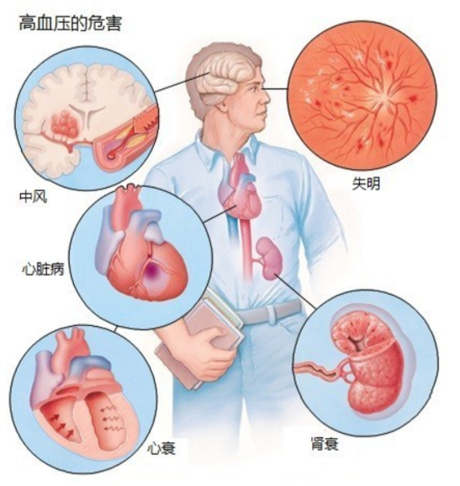
高血压危害大

Slide 9
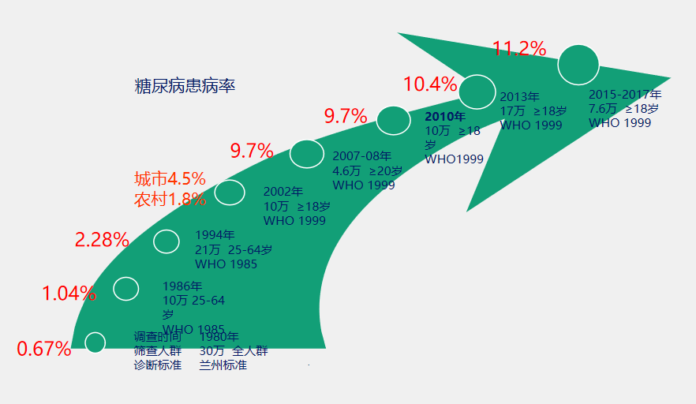
糖尿病患病率高
18岁以上糖尿病流行状况
2018年中国成人慢病及危险因素监测（湖北省监测点）
我国8次全国性糖尿病流行病学调查情况汇总
2019年武汉市慢性病及行为危险因素调查

Slide 10
BMI超标人群糖尿病患病率高
我国糖尿病流行特点（中国2型糖尿病防治指南（2020年））：
2型糖尿病为主，男性高于女性（12.1%vs10.3%）
城市高于农村
未诊断糖尿病比例较高（新诊断的占54%）
肥胖和超重人群患病率显著增加

Slide 11
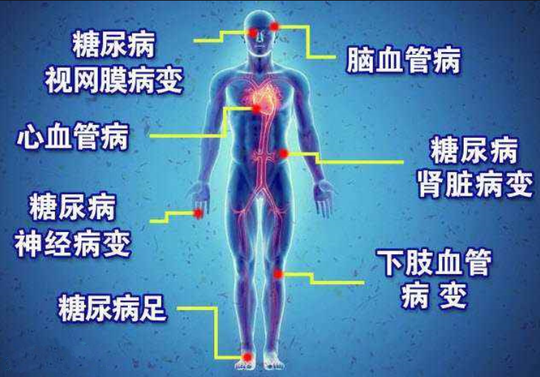
糖尿病危害大

Slide 12
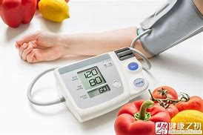
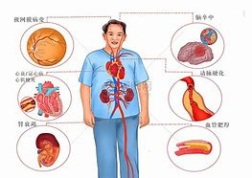
高血压的高危人群
  血压高值（收缩压130-139mmHg和/或舒张压85-89mmHg）；
  超重或肥胖，和（或）腹型肥胖；
    （超重：28kg/m²>BMI≥24kg/m²；肥胖：BMI≥28kg/m²）
    （腰围：男≥90cm（2.7尺），女≥85cm（2.6尺）为腹型肥胖）
  高血压家族史（一、二级亲属）；
  长期过量饮酒，包括危险饮酒（男性41-60g，女性21-40g）以及有害饮酒（男性60g以上，女性40g以上）；
  长期高盐膳食；
  缺乏体力活动；
  年龄≥55岁。

Slide 13
糖尿病高危人群
有糖尿病前期史；
年龄≥40 岁；
体重指数（BMI）≥24 kg/m2和（或）中心型肥胖（男性腰围≥90 cm，女性腰围≥85 cm）；
一级亲属有糖尿病史；
缺乏体力活动者；
有巨大儿分娩史或有妊娠期糖尿病病史的女性；
有多囊卵巢综合征病史的女性；
有黑棘皮病者；
有高血压史，或正在接受降压治疗者；
高密度脂蛋白胆固醇<0.90 mmol/L 和（或）甘油三酯>2.22 mmol/L，或正在接受调脂药治疗者；
有动脉粥样硬化性心血管疾病（ASCVD）史；
有类固醇类药物使用史；
长期接受抗精神病药物或抗抑郁症药物治疗。

Slide 14
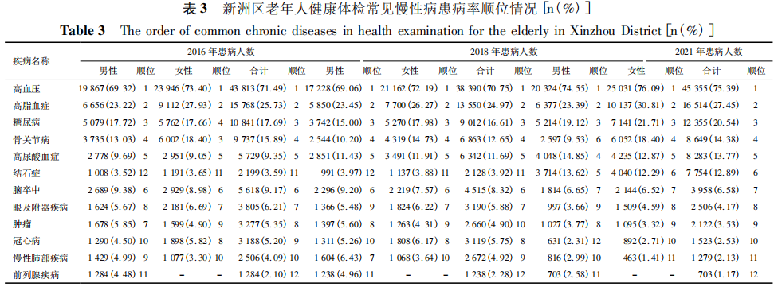
新洲区老年人慢性病患病率顺位情况及特点
3年调查结果显示：新洲区慢性病、共病患病率分别为84.75%、53.50%。新洲区老年人慢性病患病率逐年升高，患1种慢性病逐年下降，共病患病率逐年上升，50.00%左右的老年人患有共病，共病老年人占患病人数的60.00%以上，呈女性高于男性，且随着老年人年龄的增长患病率逐渐升高，BMI正常者慢性病患病率低于BMI异常者，随着异常者BMI的增加患病率呈逐渐升高趋势。当前老年人高血压（75.39%）、高脂血症（27.45%）、糖尿病（20.54%）、骨关节病（14.38%）、高尿酸血症（13.77%）等5病三年患病率顺位相同，且稳居前5名，2021年除结石症患病率有明显增高外，其他6病患病率较2016年和2018年均有不同程度下降。
——2023年《公共卫生与预防医学》武汉市新洲区老年人常见慢性病共病现况调查

Slide 15
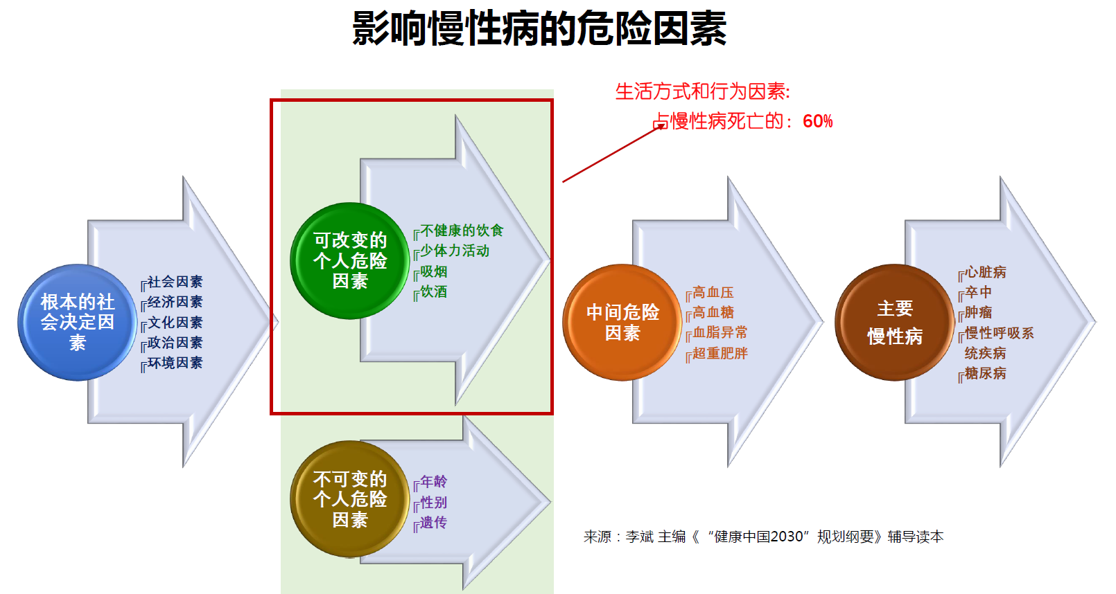

Slide 16
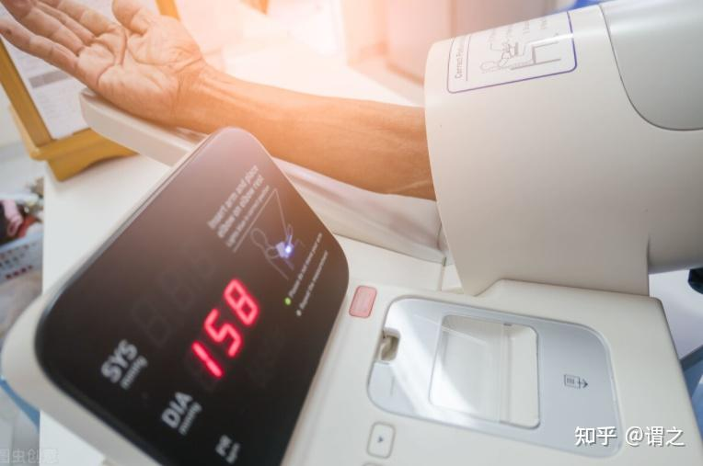
不健康的生活方式
不健康的生活方式主要有哪些？
饮食不健康
饮食不规律
久坐不动、缺乏运动
喝水不足
吸烟、饮酒有多囊卵巢综合征病史的女性；
熬夜、长期睡眠不足

Slide 17
15%
17%
生物学遗传因素
社会环境因素
8%
60%
卫生服务
生活方式与行为
影响个人健康和寿命的四大因素
采取健康的生活方式，可以预防80%的心脑血管病、80%的2型糖尿病、55%的高血压和40%的恶性肿瘤

Slide 18
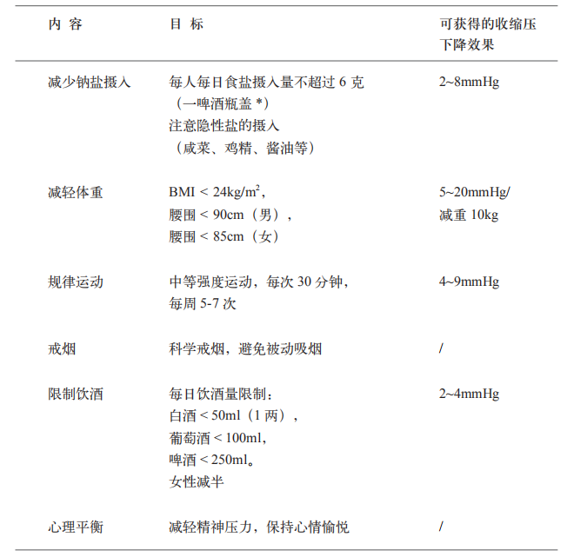
生活方式干预的降压获益
生活方式干预目标及降压效果
＜5g
—《国家基层高血压防治管理指南2017》

Slide 19
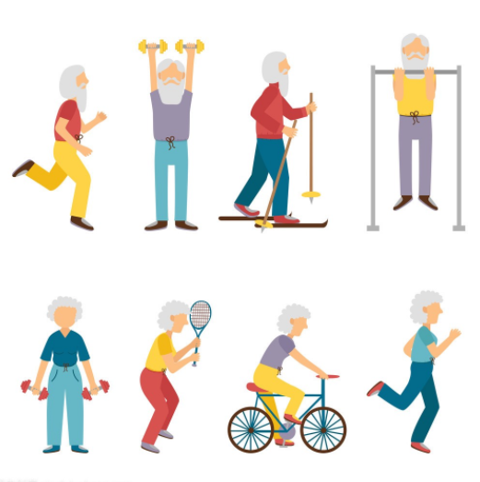

运动干预的降糖获益
超过80%的II型糖尿病与肥胖及身体惰性有关，缺少运动本身就是糖尿病的发病因素之一
规律运动有助于控制血糖，减少心血管危险因素
规律运动8周以上可将2型糖尿病患者HbAlc降低0.66%

Slide 20
如何践行健康生活方式？
02

Slide 21

维多利亚宣言（1992年）
合理饮食
戒烟限酒
心理平衡
适量运动
引导群众树立正确的健康观，倡导“每个人都是自己健康第一责任人”的理念。多用公众听得懂、听得进的方法普及健康知识。
推广适宜的技术和方法，开发各类健康支持性工具，使群众的健康行为融入到日常生活中。

Slide 22
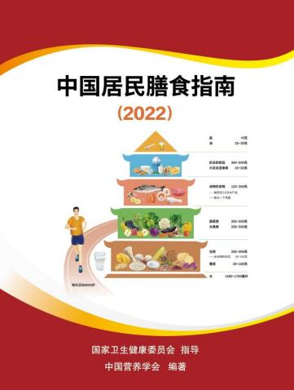
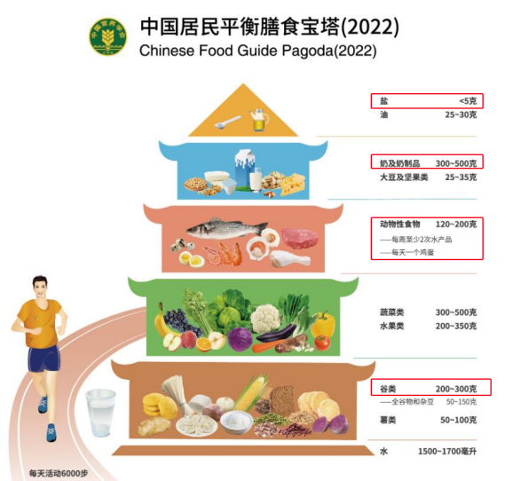

Slide 23
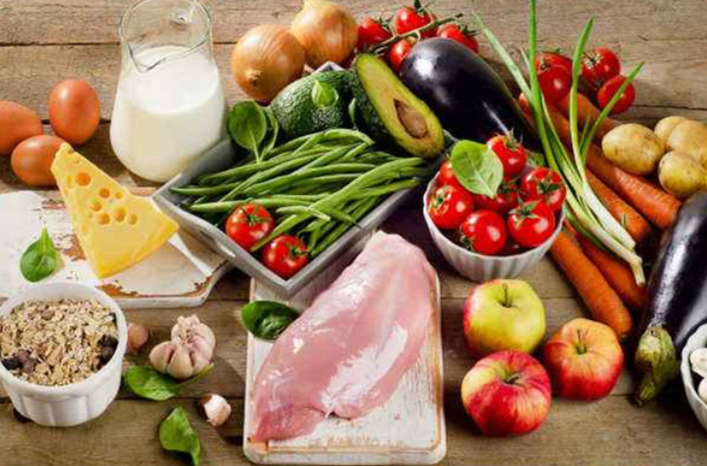
一般人群膳食指南
食物多样，合理搭配
吃动平衡，健康体重
多吃蔬果、奶类、全谷、大豆
适量吃鱼、禽、蛋、瘦肉
少盐少油，控糖限酒
规律进餐，足量饮水
会烹会选，会看标签
公筷分餐，杜绝浪费
老年人膳食指南核心推荐
食物品种丰富，动物性食物充足，常吃大豆制品
鼓励共同进餐，保持良好食欲，享受食物美味
积极户外活动，延缓肌肉衰减，保持适宜体重
定期健康体检，测评营养状况，预防营养缺乏

Slide 24
1.食物多样，合理搭配
坚持谷类为主的平衡膳食模式
每天膳食应包括谷薯类、蔬菜水果、畜禽鱼蛋奶和豆类食物
平均每天摄入12种以上食物， 每周25种以上， 合理搭配一日三餐。
每天摄入谷类食物200-300g，其中包含全谷物和杂豆类50-150g；每天摄入薯类 50-100g。
食物类别 | 平均每天摄入的种类数 | 每周至少摄入的种类数
谷类、薯类、杂豆类 | 3 | 5
蔬菜、水果类 | 4 | 10
畜、禽、鱼、蛋类 | 3 | 5
奶、大豆、坚果类 | 2 | 5
合计 | 12 | 25

Slide 25
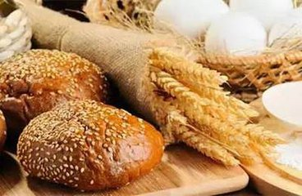
1.食物多样，合理搭配
全谷物的定义：
“全谷物是未经精细加工或虽经研磨、粉碎、压片等方式处理后，仍保留了完整谷粒所具有的胚乳、胚芽、麸皮等组成及其他天然营养成分的谷物”。

Slide 26
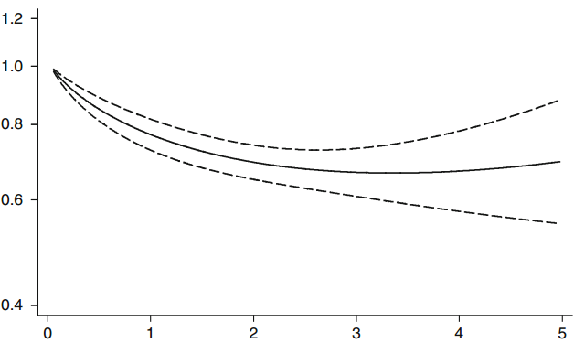
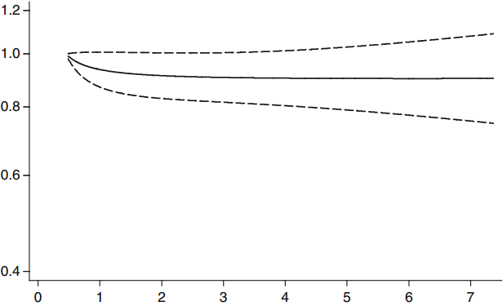
1.食物多样，合理搭配
全谷物与2型糖尿病
循证医学证据：
每天摄入3份全谷物2型糖尿病患病风险下降32%
Whole grains and T2DM
Refined grains and T2DM
serving/day
serving/day
全谷物摄入量增加可降低2型糖尿病的患病风险
精制谷物则不能降低2型糖尿病的患病风险
Eur. J. Epidemiol. 2013:28(11)

Slide 27
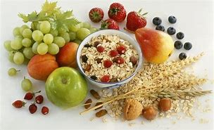
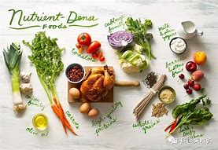
1.食物多样，合理搭配
如何做到食物多样？
小分量多几样：选“小份”是实现食物多样的关键措施
同类食物常变换：每类食物中都包含丰富的品种，可以彼此进行互换，避免食物品种单调，也有利于丰富一日三餐。
不同食物巧搭配：粗细搭配，荤素搭配，深浅搭配

Slide 28
2.吃动平衡，健康体重
各年龄段人群都应天天进行身体活动，保持健康体重。
食不过量，保持能量平衡。
坚持日常身体活动， 每周至少进行5天中等强度身体活动，累计150分钟以上；
主动身体活动最好每天6000步。
鼓励适当进行高强度有氧运动，加强抗阻运动，每周2~3天。
减少久坐时间，每小时起来动一动。
分类 | BMI (kg/m² )
肥胖 | BMI≥28.0
超重 | 24.0≤BMI＜28.0
体重正常 | 18.5≤BMI＜24.0
体重过低 | BMI<18.5
老年人适宜BMI范围为20.0—26.9kg/m2

Slide 29
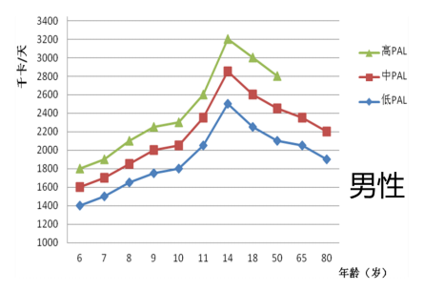
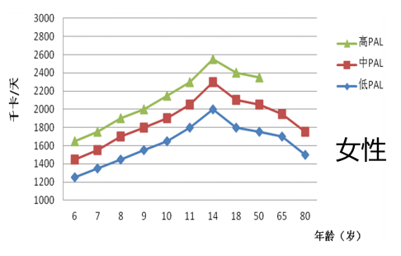
2.吃动平衡，健康体重
每天应该吃多少？
我国成年人(18~49 岁)低身体活动水平者能量需要量男性为2250kcal， 女性为1800kcal —《中国居民膳食营养素参考摄入量(2013 版) 》
中国6岁以上人群不同身体活动水平(PAL)下能量需要量

Slide 30
2.吃动平衡，健康体重
如何做到食不过量？
定时定量进餐 | 可避免过度饥饿引起的饱食中枢反应迟钝而导致进食过量
吃饭宜细嚼慢咽 | 避免进食过快,无意中进食过量
分餐制 | 不论在家或在外就餐，都提倡分餐制，根据个人的生理条件和身体活动量，进行标准化配餐和定量分配
每顿少吃一两口 | 体重的增加或减少不会因为短时间的一两口饭而有大的变化，但日积月累，从量变到质变，就可以影响体重的增减。
减少高能量加工食品摄入 | 学会看食品标签上的营养成分表，了解食品的能量值,少选 择高脂肪、高糖食品。
减少在外就餐 | 在外就餐或聚餐时，一般时间长，会不自觉增加食物的摄入量导致进食过量。

Slide 31
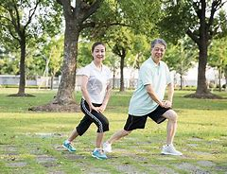
2.吃动平衡，健康体重
身体活动量多少为宜？
成年人每日能量消耗构成比例
身体活动
基础代谢
60-70%
15-30%
食物热效应
5-10%
身体活动是变化最大、可以自我调节的能量消耗。

Slide 32
2.吃动平衡，健康体重
建议每日活动量：
每天主动运动6000步，或中等强度运动30分钟以上，可以一次完成，也可以分2-3次完成。
活动时心率为最大心率的60%-80%（最大心率=220-年龄）
自觉疲劳程度或用力程度为“有点费力，或有点累、稍累”
中等强度身体活动
需要用一些力，心跳、呼吸加快，但仍可以在活动时轻松讲话的活动，如快速步行、跳舞、休闲游泳等等。

Slide 33
2.吃动平衡，健康体重
为什么建议每日主动运动6000步？
成年人每天能量摄入量在1600-2400kcal，身体活动消耗15%大约是240-360kcal，每日的家务和职业活动大概2000-2500步，按标准体重计算的消耗能量约60-80kcal，主动性身体活动6000步，能量消耗170kcal，两者加起来230-250kcal。
成年人每天身体活动量相当于快走6000步的活动时间
活动名称 | 时间(分钟)
太极拳 | 50
快走、骑自行车、乒乓球、 跳舞 | 40
健身操、高尔夫球 | 30 ~ 35
网球、篮球、羽毛球 | 30
慢跑、游泳 | 25

Slide 34
2.吃动平衡，健康体重
柔韧性运动
如何达到身体活动量？
主动性运动的形式多种多样，主要包括有氧运动、抗阻运动(力量运动)、柔韧性运动和平衡协调类运动。
太极拳、瑜伽、舞蹈等，可增加关节活动度，预防肌肉损伤，消除肌肉疲劳，对保持身体活动功能及灵活性具有重要作用。
有氧运动
慢跑、游泳、自行车等，是一种身体大肌肉群参与的持续性有节奏的运动。有氧运动可有效地增强心肺耐力，减脂，控体重。
设置目标，逐步达到
先有氧，后力量，重视柔韧性运动
(1)有氧运动天天有
(2)抗阻运动不可少
(3)柔韧运动随时做
抗阻运动
用自身重量、哑铃、水瓶、沙袋等进行的抗阻力运动形式。抗阻运动可增加肌肉力量和质量，增加瘦体重，强壮骨骼和关节，预防摔倒。

Slide 35
2.吃动平衡，健康体重—高血压患者运动注意事项
高血压患者运动需谨记
上午10点以前不要运动
晚上7点以后再运动
不能空腹运动
早上6-10点是血压高峰时间，也是脑卒中、心肌梗死高发时段
建议晚饭后半小时-1小时以后
容易导致体力不足，出现意外
如有不适立即停止运动
高血压患者应避免的活动
避免严重心脑血管事件发生
短跑、举重等短时间剧烈使用肌肉和需要屏气的无氧运动，会使血压剧烈上升

Slide 36
2.吃动平衡，健康体重—高血压患者运动注意事项
不宜运动的高血压患者
01
安静血压未得到控制或者血压超过180/105mmHg
02
未控制的重度高血压、高血压危象或急进性高血压病
03
高血压合并心力衰竭、不稳定性心绞痛、高血压脑病、视网膜出血和严重的心律失常
04
继发性高血压病，如肾实质病变、主动脉狭窄、甲亢、嗜铬细胞瘤、脑肿瘤引起的高血压

Slide 37
2.吃动平衡，健康体重—糖尿病患者运动注意事项
1
空腹血糖>16.7mmol/L
反复低血糖或血糖波动较大
急性代谢并发症
合并急性感染增
殖性视网膜病
严重肾病、心脑血管疾病
2
3
不宜运动的情况
4
5
6

Slide 38
2.吃动平衡，健康体重
如何减重？
平衡膳食
运动
能量摄入每天减少300-500kcal，严格控制油和脂肪摄入，适量控制精白米面和肉类，保证蔬菜、水果和牛奶的摄入充足。
每天累计达到60-90分钟中等强度有氧运动，每周5-7天，累计运动能量消耗2000kcal以上；抗阻肌肉力量锻炼隔天进行，每次10-20分钟
减重速度：每月2-4kg为宜。
错误减肥方法：禁食减肥常常以丢失水分和肌肉为代价，不能长久；不吃谷物的低碳水化合物高蛋白质饮食，只能是暂时性减肥计划，长期如此对健康十分不利。

Slide 39

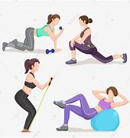
2.吃动平衡，健康体重
运动的益处
增进心肺功能，改善耐力和体能。
提高代谢率，增加胰岛素的敏感性，改善内分泌系统的调节。
提高骨密度，预防骨质疏松症。
保持或增加瘦体重，减少体内脂肪蓄积，防止肥胖。
改善血脂、血压和血糖水平。
调节心理平衡，减轻压力，缓解焦虑，改善睡眠。
肌肉力量的训练有益于强壮骨骼、关节和肌肉，有助于延缓老年人身体活动功能的衰退。
降低肥胖、心血管疾病、 2型糖尿病、某些癌症等慢性 病的发生风险

Slide 40
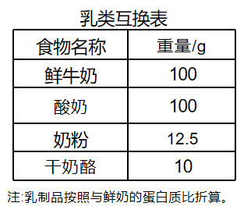
3.多吃蔬果、奶类、全谷、大豆
蔬菜水果、全谷物和奶制品是平衡膳食的重要组成部分。
餐餐有蔬菜，保证每天摄入不少于300g的新鲜蔬菜， 深色蔬菜应占1/2。
天天吃水果，保证每天摄入200~350g的新鲜水果， 果汁不能代替鲜果。
吃各种各样的奶制品，摄入量相当于每天300mL以上液态奶。
经常吃全谷物、大豆制品，适量吃坚果。
由于坚果脂肪含量高,若不知不觉摄入过多，易导致能量过剩,所以应注意适量。推荐平均每周50~70g(平均每天10g左右)，相当于每天带壳葵花瓜子20~25g(约一把半)，或花生15~20g，或核桃2~3个。食用原味坚果为首选。

Slide 41
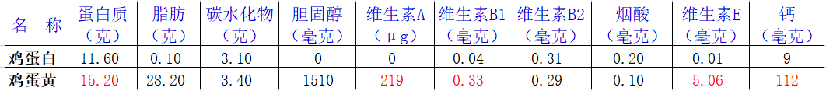
4.适量吃鱼、禽、蛋、瘦肉
鱼、禽、蛋类和瘦肉摄入要适量，平均每天120~200g。
每周最好吃鱼2次或300~500g，蛋类300~350g，畜禽肉300~500g。
少吃深加工肉制品。
鸡蛋营养丰富，吃鸡蛋不弃蛋黄。
优先选择鱼，少吃肥肉、烟熏和腌制肉制品。
鸡蛋白和鸡蛋黄营养成分对比（中国食物成分表2018年）

Slide 42
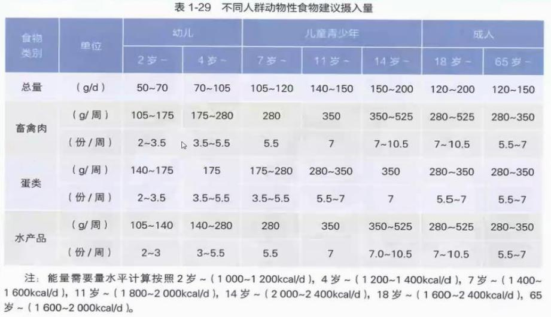
4.适量吃鱼、禽、蛋、瘦肉

Slide 43
4.适量吃鱼、禽、蛋、瘦肉
吃肉不如喝汤的说法是否正确？
营养素 （每100g） | 鸡肉 | 鸡汤 | 营养素 （每100g） | 鸡肉 | 鸡汤
蛋白质（g） | 20.9 | 1.3 | 钾（mg） | 23 | 39
脂肪（g） | 9.5 | 2.4 | 铁（mg） | 1.9 | 0.3
维生素B2（mg） | 0.21 | 0.07 | 锌（mg） | 2.2 | 0
钙（mg） | 16 | 2 | 钠（mg） | 201.2 | 251.4

Slide 44
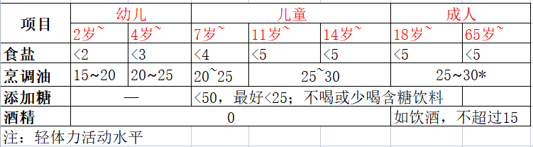
5.少盐少油，控糖限酒
培养清淡饮食习惯，少吃高盐和油炸食品。成年人每天摄入食盐不超过5g，烹调油25~30g。
控制添加糖的摄入量，每天不超过50g，最好控制在25g以下。
反式脂肪酸每天摄入量不超过2g。
不喝或少喝含糖饮料。
儿童青少年、孕妇、乳母以及慢性病患者不应饮酒。成年人如饮酒，一天饮用的酒精量不超过15g。
不同人群食盐、烹调油等的推荐摄入量（单位g/d）

Slide 45
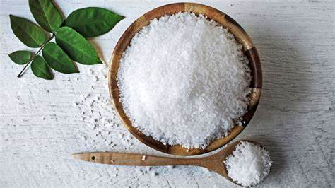
5.少盐少油，控糖限酒
盐与高血压的关系
身体每日排出钠的量有限，多余的钠会潴留在血管内部，高钠则会吸引水分同时留在血管内，导致血压增高
1
2
升高的血压会致心脏和肾脏负担加重，导致排出钠的障碍进一步增加，形成恶性循环
3
钠可以激活人体的交感神经、血管紧张素，也会让血管收缩，导致血压升高

Slide 46
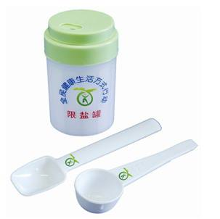
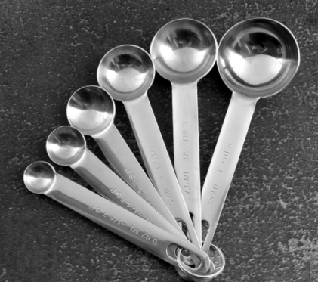
5.少盐少油，控糖限酒—如何减盐？
目标值：＜5g/d
(1)家庭烹饪少放盐和酱油，学会使用定量盐勺。
炒青菜时勾薄芡，最后加盐，盐全部包在青菜表面；
炒动物性原料可在原料中加少量芡汁，出锅时加少量盐，盐可均匀包在原料上；
炖肉红烧动物性原料或拌肉馅可以不加盐，可用蒸鱼豉汁适量，味道同样鲜美。
炖肉时，肉快烂时再放盐。

Slide 47

5.少盐少油，控糖限酒
(2)注意“隐性盐”的摄入
酱油、蚝油、豆瓣酱、味精、鸡精、沙拉酱和调料包这类调味品的钠盐含量都很高。
可以用辣椒、大蒜、醋、胡椒为食物提味，逐步改变口味。
盐可能隐藏在你感觉不到咸的食品中，比如方便面、挂面、坚果、面包、饼干、冰激凌等。
注意“隐性盐”
10ml酱油、10g豆瓣酱、15g榨菜、20g腐乳=1.5g食盐

Slide 48
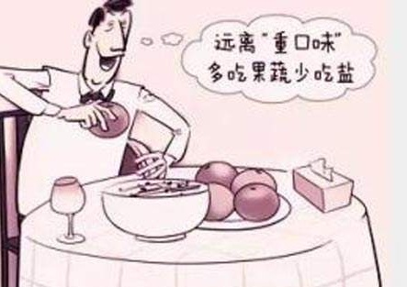
5.少盐少油，控糖限酒
(3)少吃咸菜、腌菜及加工肉食品
少吃榨菜、咸菜和酱制食物，或选择低盐榨菜，多吃新鲜蔬菜和水果
熟食肉类或午餐肉、香肠和罐头食品的钠盐含量很高，多选择新鲜的肉类、鱼类和蛋类
食品名称 | 食盐g/100g
咸鸭蛋 | 6.9
香肠 | 5.9
盐水鸭（熟） | 4.0
广东香肠 | 3.8
腊肠 | 3.6
火腿 | 2.8
午餐肉 | 2.5
扒鸡 | 2.5
酱牛肉 | 2.2
火腿肠 | 2.0
蒜肠 | 1.4
松花蛋 | 1.4

Slide 49
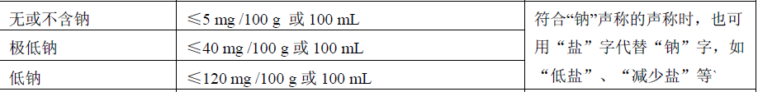
5.少盐少油，控糖限酒
(4)学会阅读营养成分表
营养成分表
项目 | 每100克(g) | 营养素参考值% 或NRV%
能量 | 1823千焦(KJ) | 22%
蛋白质 | 9.0克(g) | 15%
脂肪 | 12.7克(g) | 21%
碳水化合物 | 70.6克(g) | 24%
钠 | 204毫克(mg) | 10%
尽可能购买钠盐含量较低的包装食品和罐装食品，和选择标有“低盐”、“少盐”、或“无盐”的食品。拒绝高盐食品（营养标签中钠超过30%NRV）

Slide 50
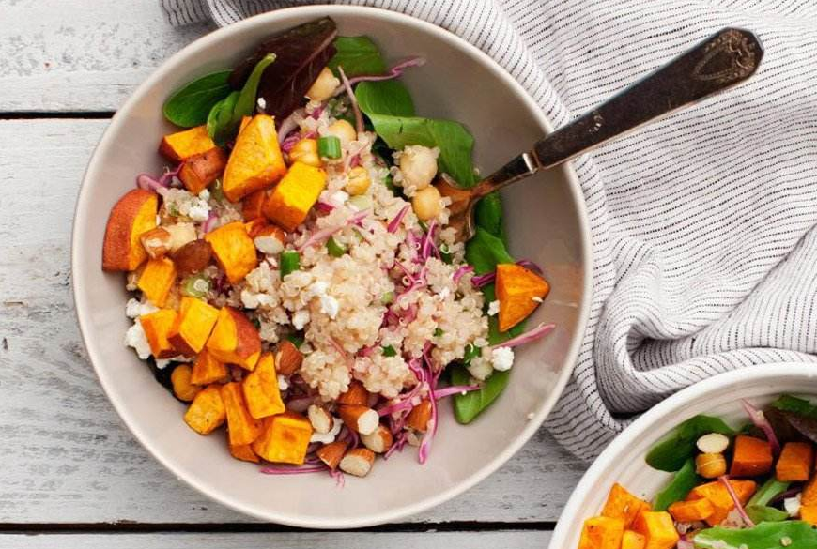
5.少盐少油，控糖限酒
(5)减少在外就餐，外出就餐选择低盐菜品
在外就餐时，主动要求餐馆少放盐，有条件的尽量选择低盐菜品。
（6）减盐遵循循序渐进
减盐需要一步步来，让味蕾感受和适应不同食物的自然风味，对咸味的需求会随着时间的推移逐渐降低。

Slide 51

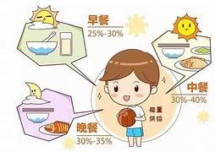
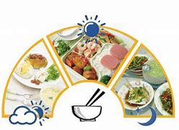
6.规律进餐，足量饮水
合理安排一日三餐， 定时定量 ，不漏餐，每天吃早餐。
规律进餐、饮食适度，不暴饮暴食、不偏食挑食、不过度节食。
足量饮水，少量多次。在温和气候条件下，低身体活动水平成年男性 每天喝水1700mL，成年女性每天喝水1500mL。
推荐喝白水或茶水，少喝或不喝含糖饮料，不用饮料代替白水。

Slide 52
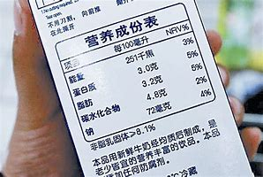
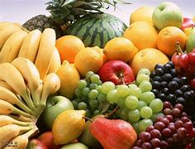
7.会烹会选，会看标签
在生命的各个阶段都应做好健康膳食规划。
认识食物，选择新鲜的、营养素密度高的食物。
学会阅读食品标签，合理选择预包装食品。
学习烹饪、传承传统饮食，享受食物天然美味。
在外就餐，不忘适量与平衡。

Slide 53
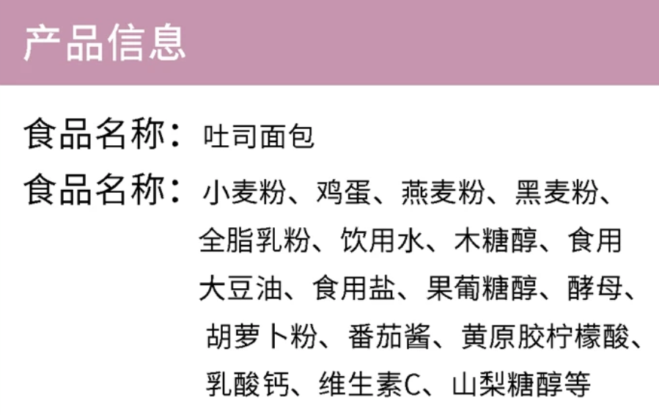
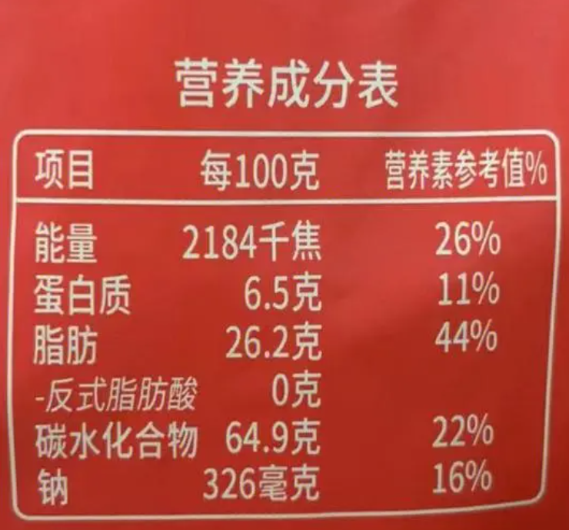
7.会烹会选，会看标签
看营养成分表
营养成分表说明每100g (或每100ml) 食品提供的能量以及蛋白 质、脂肪、饱和脂肪、碳水化合物、糖、钠等营养成分的含量值， 及其占营养素参考值的百分比。
看配料表
按照“用料量递减”原则， 配料 (表) 按配料用量高低依序列出食品 原料、辅料、食品添加剂等。

Slide 54
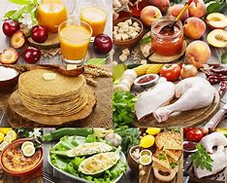
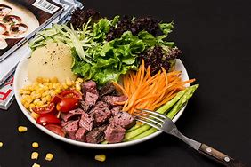
8、公筷分餐，杜绝浪费
选择新鲜卫生的食物，不食用野生动物。
食物制备生熟分开，熟食二次加热要热透。
讲究卫生，从分餐公筷做起。
珍惜食物，按需备餐，提倡分餐不浪费。
做可持续食物系统发展的践行者。

Slide 55
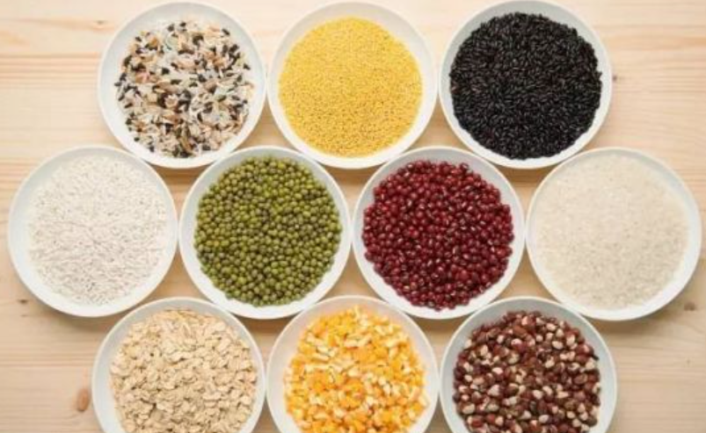
糖尿病患者饮食建议—《中国糖尿病膳食指南（2017）》
1、主食定量，粗细搭配，提倡低血糖指数主食
主食量为标准体重/10-1，标准体重=身高-105
—

Slide 56
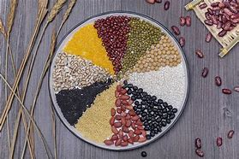
糖尿病患者饮食建议—《中国糖尿病膳食指南（2017）》
1、主食定量，粗细搭配，提倡低血糖指数主食
全谷物、杂豆类宜占主食摄入量的三分之一
全谷物和杂豆类较精制谷物含有更多的膳食纤维、B 族维生素、植物化学物及较低的血糖指数。
提倡选择低 GI 主食
—
血糖指数（GI值）是反应食物引起人体血糖升高程度的指标，血糖指数越低说明食物对血糖的升高反应越小。
血糖指数＜55为低GI食物
55＜血糖指数＜70为中GI食物
血糖指数＞70为高GI食物

Slide 57
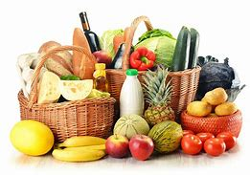
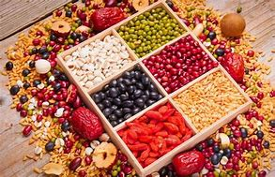
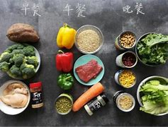
糖尿病患者饮食建议—《中国糖尿病膳食指南（2017）》
2、多吃蔬菜，水果适量，种类、颜色要多样
每日蔬菜摄入500g左右，深色蔬菜占1/2以上
3、注意进餐顺序
按照蔬菜-肉类-主食的顺序进餐，有利于糖尿病患者短期和长期血糖控制

Slide 58
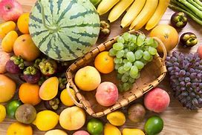
糖尿病患者饮食建议—《中国糖尿病膳食指南（2017）》
可以吃
糖尿病患者是否能吃水果？
摄入新鲜水果较多的人群 2 型糖尿病的发病风险、死亡风险以及发生微血管和大血管并发症的风险明显下降
低 GI 水果摄入与糖尿病患者 HbA1c 水平呈显著负相关
与食用一个或不吃水果相比，每天食用两个中等大小的低热量水果可以降低糖尿病患者的空腹血糖，餐后血糖和 HbA1c 水平
如何吃？
选择 GI 较低的水果
择两餐中间或者运动前、后吃水果
每次食用水果的数量不易过多

Slide 59

糖尿病患者饮食建议—《中国糖尿病膳食指南（2017）》

Slide 60



糖尿病患者饮食建议—《中国糖尿病膳食指南（2017）》
4、每天不超过一个鸡蛋
每天吃1～2个鸡蛋对 2 型糖尿病患者胆固醇、甘油三酯、HDL-C、LDL-C 及血糖水平没有显著影响
但与从不吃鸡蛋或每周少于一只鸡蛋者相比，每天超过1个鸡蛋会增加糖尿病患者心血管疾病的发病风险

Slide 61



糖尿病患者饮食建议—《中国糖尿病膳食指南（2017）》
5、奶类豆类天天有，零食加餐合理选择
每日摄入相当于液态奶250～300ml的奶及奶制品（选择酸奶时应选择不含蔗糖和蜂蜜的原味酸奶）
大豆及坚果类30～50g
零食加餐可选择开心果、扁桃仁等坚果

Slide 62
糖尿病饮食常见误区
不吃主食，血糖就不会升高
碳水化合物只是比蛋白质和脂肪更容易引起血糖升高，并不代表蛋白质和脂肪不会导致血糖升高。
糖尿病患者不能喝粥
需要减少大米的量，同时可加一些杂粮和蔬菜进去，如小米、燕麦、菜叶等。熬粥时间不要过长，以免煮的过烂引起血糖迅速上升。
无糖食品可以随便吃
无糖食品只是用甜味剂取代了蔗糖、果糖等作为添加剂，但仍然含有较多的碳水化合物，吃多了仍然可以升高血糖。
糖尿病病人饭吃得越少越好
糖尿病饮食不是饥饿饮食，必须要满足机体日常生活所需能量。单纯靠饥饿来降低血糖还会引起严重的糖尿病急性并发症比如低血糖、酮症酸中毒。

Slide 63



Slide 64
老高糖人群健康管理
03

Slide 65
1.工作指标
老年人健康管理
65岁及以上老年人城乡社区规范健康管理服务率≧62%
规范健康管理服务
有健康评估和健康指导
有健康体检
健康体检表填写完整90%
要求：65岁及以上老年人健康管理率70%

Slide 66

1.工作指标
老年人健康管理
65岁及以上老年人城乡社区规范健康管理服务率≧60%
规范健康管理服务
有健康评估和健康指导
有健康体检
健康体检表填写完整

Slide 67


1.工作指标
高血压健康管理
高血压患者规范管理率=按照规范要求进行高血压患者管理的人数/年内管理高血压患者人数×100％
管理人群血压控制率=年内最近一次随访血压达标人数/年内已管理的高血压人数×100％
  注：最近一次随访血压指的是按照规范要求最近一次随访的血压，若失访则判断为未达标
任务完成率=年内已管理的高血压患者数/年内辖区内高血压患者任务数×100％
62%
45%

Slide 68

1.工作指标
糖尿病健康管理
2型糖尿病患者规范管理率=按照规范要求进行2型糖尿病患者健康管理的人数/年内已管理的2型糖尿病患者人数*100%
管理人群血糖控制率=年内最近一次随访空腹血糖达标人数/年内已管理的2型糖尿病患者人数*100%
（注：最近一次随访血糖指的是按照规范要求最近一次随访的血糖，若失访则判断为未达标，空腹血糖达标是指空腹血糖＜7mmol/L）
任务完成率=年内已管理的糖尿病患者数/年内辖区内糖尿病患者任务数×100％
62%
40%

Slide 69
相关指标要求
《健康中国行动（2019-2030年）》
政府工作指标 | 2015年 | 2022年 | 2030年
30岁及以上居民高血压知晓率 | 51.5% | ≥55% | ≥65%
高血压治疗率 | 46.1% | 持续提高
高血压控制率 | 16.9% | 持续提高
高血压患者规范管理率 | 50% | ≥60% | ≥70%
“323”攻坚行动指标
指标 | 2020年机期水平 | 2022年目标值 | 2025年目标值
18岁及以上居民高血压知晓率 | 52.0% | ≥55% | 60%
高血压控制率 | 23.1% | ≥25% | 30%

Slide 70
相关指标要求
《健康中国行动（2019-2030年）》
政府工作指标 | 2012年 | 2022年 | 2030年
18岁及以上居民糖尿病知晓率 | 36.1% | ≥50% | ≥60%
糖尿病治疗率 | 33.4% | 持续提高
糖尿病控制率 | 30.6% | 持续提高
糖尿病患者规范管理率 | 50% | ≥60% | ≥70%
323”攻坚行动指标
指标 | 2020年机期水平 | 2022年目标值 | 2025年目标值
18岁及以上居民糖尿病知晓率 | 72.6% | ≥50% | 55%
糖尿病控制率 | 45.2% | ≥40% | 45%

Slide 71

2、老高糖健康管理完成情况

Slide 72


2、老高糖健康管理完成情况

Slide 73

李集街高血压健康管理完成情况

Slide 74

李集街糖尿病健康管理完成情况

Slide 75

新洲区老高糖健康管理全市排名
全市排名：老年人健康管理第三，高血压和糖尿病健康管理均第一

Slide 76


3.2022年年度老高糖考核常见问题——高血压糖尿病
服务规范性
部分社区医生对糖尿病健康管理规范不够熟悉，未严格按规范要求进行随访，在血压、血糖未达标的情况下未追加随访或建议转诊等。
管理欠规范，部分管理对象未完成高血压、糖尿病管理的年度体检。
随访记录表中信息填写错误，特别是对于体重、生活方式指导、用药情况等的填写重视程度和精细程度不够；对于生活方式也缺乏个性化以及科学性的指导。
同一天进行随访与体检，但存在随访信息与体检表信息不一致的情况。
糖尿病患者的随访与体格检查，大部分机构未重视足背动脉的检查。

Slide 77


4.下一步工作要求
老年人健康管理
（1）继续明确体检资料数据管理“四个一”
填1份完整问卷，录1次系统，留存1份全部资料在社区，打印简版体检报告1月内给老年人。
（2）老年人健康管理继续做好三级质控
各基层医疗卫生机构每周开展一次一级质控，并将一级质控情况每月上报区疾控；
各区疾控中心每月开展一次二级质控，每月填报月度报表，10日前上报市疾控邮箱:wuhanhmc@163.com。

Slide 78


4.下一步工作要求
规范、真实开展高血压、糖尿病患者健康管理随访服务
除重视血压、血糖测量外，也应重视高糖患者全方位的健康管理
加强信息化建设，通过多种途径发现辖区内的高血压糖尿病患者，并及时纳管

Slide 79


5.老年人健康管理
医院开展工作
至少需要配备有工作经验的全科医生，可以回答常见问题，还有营养、中医、运动方面的专业人员，给出专业的健康指导方案。
如果老人身患重大复杂的疾病，需要去医院找专科大夫看，可以联系专家，提供绿色就医通道。 如果有常见集中的问题，比如现在常见的高血压、高血糖、高血脂、肥胖等问题，你可以请相应的专科专家给出专业指导建议，或组织专题讲座，或定期开通线上咨询。

Slide 80

5.老年人健康管理
社区开展工作
（1）建立健康档案
健康档案是联系辖区居民和责任医生的纽带，医生通过健康档案了解居民的健康状况进行分类管理，居民根据健康档案的记录了解自己疾病控制情况，选择更好的药物干预或运动、饮食干预、心理调节等。国家根据健康档案筛查的数据掌握国民健康状况，统计数据，制定疾病控制方针。

Slide 81

5.老年人健康管理
社区开展工作
（2）开展健康教育
健康教育。健康教育是社区卫生服务工作的重点。通过健康教育普及健康卫生知识，减少发病率，降低死亡率。

Slide 82

5.老年人健康管理
（3）对慢性病患者个性化管理
通过健康档案的记录筛查出居民慢性病患病情况，对慢性病人每年定期体检，按时随访，指导调理方法，合理用药，跟踪记录病程控制情况，做到监督管理到位，控制发病率，减少并发症。
（4）对重点人群个性化康复训练
对残疾人定期体检，对病情进行评估，制定合理的康复计划，配备康复仪器，指导康复训练。与家人沟通，教育家属康复手法，提升生活质量

Slide 83



5.老年人健康管理
（5）优化社区微环境
在社区空间总体规划已经形成的背景下，着眼于建成环境中的微环境空间规划和利用的优化。尤其对于资源较为匮乏的社区，由于居民自身获取资源的能力较弱，对邻里环境的依赖度更高，在社区健康环境优化方面应当有所倾斜，以解决不同社区之间的健康资源不均问题。
（1）增加绿化隔离带
种植吸尘能力较强的植物，以改善街道附近区域的空气污染问题；
（2）增加骑行道
引导居民健康出行，减少污染物排放；
（3）修建健身步道，增加健身器械
优化步行系统，鼓励居民的步行行为等。
适量运动是良医 优美环境是良药

Slide 84
谢谢大家
Notes:
模板来自于 http://docer.wps.cn

